Slide 1
Calcul Cuantic Factorizarea cuantică folosind algoritmul lui Shor
Proiect realizat de:
Bălănică Andrei
Mihăilă Nicolae
Potângă Alexandru Alin
Roșianu Robert

Slide 2
Cuprins
01
02
03
04
Introducere în calculul cuantic
Problema Factorizării
Algoritmul lui Shor
Limitări ale Algoritmului lui Shor

Slide 3
01
Introducere în calculul cuantic

Slide 4
Calculul Cuantic
Calculul cuantic (Quantum computing) este un domeniu inter-disciplinar care îmbină cunoștințe din fizică, informatică și matematică cu mecanica cuantică pentru a rezolva probleme complexe mult mai rapid decât pot calculatoarele clasice.
Datorită proprietăților mecanicii cuantice, calculatoarele cuantice au o performanță superioară celor clasice în abordarea anumitor probleme extrem de costisitoare computațional, precum factorizarea numerelor mari, machine learning și AI, probleme de optimizare, simularea sistemelor fizice, etc.

Slide 5
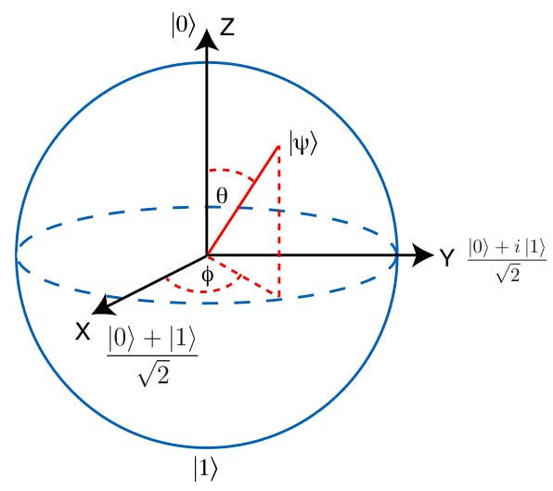
Ce face calculatoarele cuantice să fie speciale?
Calculatoarele cuantice diferă de cele obișnuite atât la nivel de hardware folosit, cât și la nivel de software.
Cea mai interesantă componentă hardware a unui calculator cuantic este reprezentată de qubit (quantum bit). Este analogul cuantic al bitului clasic. Diferența constă în faptul că, în timp ce bitul are o valoare fixă egală cu 0 sau 1, valoarea qubitului se află într-o superpoziție a valorilor 0 și 1.
Din nou, calculatoarele cuantice preiau un aspect al calculatoarelor obișnuite și introduc varianta lor cuantică. La nivel de software, se introduc circuite cuantice formate din porți cuantice, precum circuitele: Quantum Teleportation, Deutsch-Jozsa Algorithm, Quantum Fourier Transformation, etc., și porțile: Pauli-X, Pauli-Y, Pauli-Z, CNOT, Hadamard.

Slide 6
Qubitul – magia din spatele calculatorului cuantic
Puterea calculatoarelor cuantice se află tocmai în modul lor unic de a reprezenta informația. Qubitul, după cum am menționat, se află într-o superpoziție a valorilor 0 și 1, însă aceasta nu este singura sa proprietate relevantă. Qubitul este un sistem cuantic, iar acest fapt îi oferă proprietățile care fac calculatoarele cuantice atât de eficiente. Aceste proprietăți sunt:
Superpoziția (Superposition) = Proprietatea de a se afla într-o combinație de stări simultan. Datorită superpoziției, algoritmii cuantici pot manipula mai multe posibilități simultan.
Inseparabilitatea cuantică (Quantum entanglement) = Fenomenul prin care doi sau mai mulți qubits devin corelați. Această corelație ne permite sa obținem informații despre mai mulți qubits, observând doar unul dintre aceștia, și sa modificăm mai mulți qubits prin modificarea unuia singur din corelație. Această proprietate este fundamentală în corectarea erorilor și în alte procese precum teleportarea cuantică.
În plus, menționăm o proprietate manifestată de qubits care reprezintă una dintre principalele provocări ale calculului cuantic:
Decoerența cuantică (Quantum decoherence) = Pierderea proprietăților cuantice prin interacțiunea cu mediul extern.

Slide 7
02
Problema Factorizării

Slide 8
Problema Factorizării
Factorizarea unui număr este procesul de descompunere a acestuia în factori primi. Este o problemă importanta în criptografie, în special în contextul algoritmilor criptografici, de exemplu RSA.

Slide 9
Aplicabilitate
Criptografia cu cheie publică, cum ar fi algoritmul RSA, se bazează pe dificultatea factorizării unui produs de două numere prime mari. Mai exact, în RSA, se generează o cheie publica și o cheie privată pe baza a două numere prime mari, iar factorizarea acestor numere trebuie să fie dificila pentru a proteja securitatea sistemului.
Dacă un atacator ar putea factoriza numerele, ar putea compromite securitatea mesajelor criptate.

Slide 10
In lumea criptografică, securitatea informatică se bazează pe dificultatea rezolvării unor probleme matematice, cum ar fi factorizarea unor numere mari. De exemplu, protocoale precum HTTPS se folosesc de problema factorizării pentru a proteja datele.
Problema factorizării nu poate fi rezolvată eficient de niciun algoritm clasic cunoscut.
In 1997, atunci când Shor a publicat algoritmul de factorizare cu ajutorul unui calculator cuantic, a creat speranța că complexitatea computațională cuantica ar fi superioară complexității computaționale clasice.

Slide 11
Rezultatul rezolvării problemei factorizării Reușirea demonstrării că problema factorizării poate fi rezolvată în timp polinomial ar duce la un colaps criptografic. Majoritatea instituțiilor se folosesc de factorizare pentru a cripta date esențiale (de exemplu băncile, instituțiile statului). Reușirea factorizării unui număr foarte mare în timp polinomial ar duce la distrugerea sistemelor criptografice clasice și la dezvăluirea anumitor informații private.

Slide 12
03
Algoritmul lui Shor

Slide 13
Utilizare și Scop
Cine a realizat acest algoritm?
Care a fost scopul dezvoltări lui?
Acesta a fost creat de matematicianul american Peter Shor in anul 1994
Acesta a fost realizat pentru a rezolva problema factorizării
Cu ce este mai bun față de alți algoritmi care rezolvă aceeași problemă?
Față de alți algoritmi clasici de rezolvare a problemei factorizării, algoritmul lui Shor realizează aceasta în timp polinomial

Slide 14
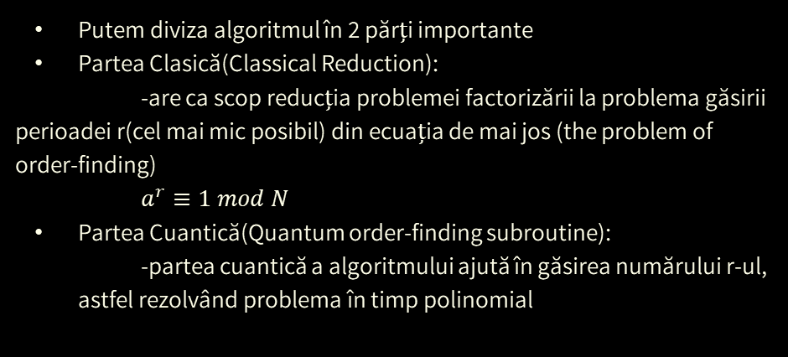
Algoritmul
Putem diviza algoritmul în 2 părți importante
Partea Clasică(Classical Reduction):
-are ca scop reducția problemei factorizării la problema găsirii perioadei r(cel mai mic posibil) din ecuația de mai jos (the problem of order-finding)
$a^{r}≡1 mod N$
Partea Cuantică(Quantum order-finding subroutine): -partea cuantică a algoritmului ajută în găsirea numărului r-ul, astfel rezolvând problema în timp polinomial

Slide 15

Partea Clasică(Classical reduction)
Fiind dat un număr N impar care nu este o putere a unui număr prim vrem să găsim 2 divizori proprii a numărului N.
1. Alegem aleatoriu $a$, unde $1<a<N$
2. Calculăm $cmmdc(a, N) = d$. Dacă $d≠1$ înseamnă că am aflat un divizor propriu a lui N și putem afla și celălalt divizor ca fiind $\frac{N}{d}$.
3. Dacă $d = 1$ înseamnă că a și N coprime și ajungem la problema găsirii perioadei $r$ din $a^{r}≡1 mod N$(partea cuantică a algoritmului). Dacă r este impar, ne întoarcem la început și alegem alt număr $a$
4. Dacă r este par, calculăm $cmmdc(N, {(a}^{\frac{r}{2}} + 1))=e.$Dacă e este divizor impropriu, ne întoarcem la pasul 1. Dacă $e$ este un divizor propriu, am găsit primul factor și pe al doilea îl calculăm ca fiind $\frac{N}{e}$.

Slide 16
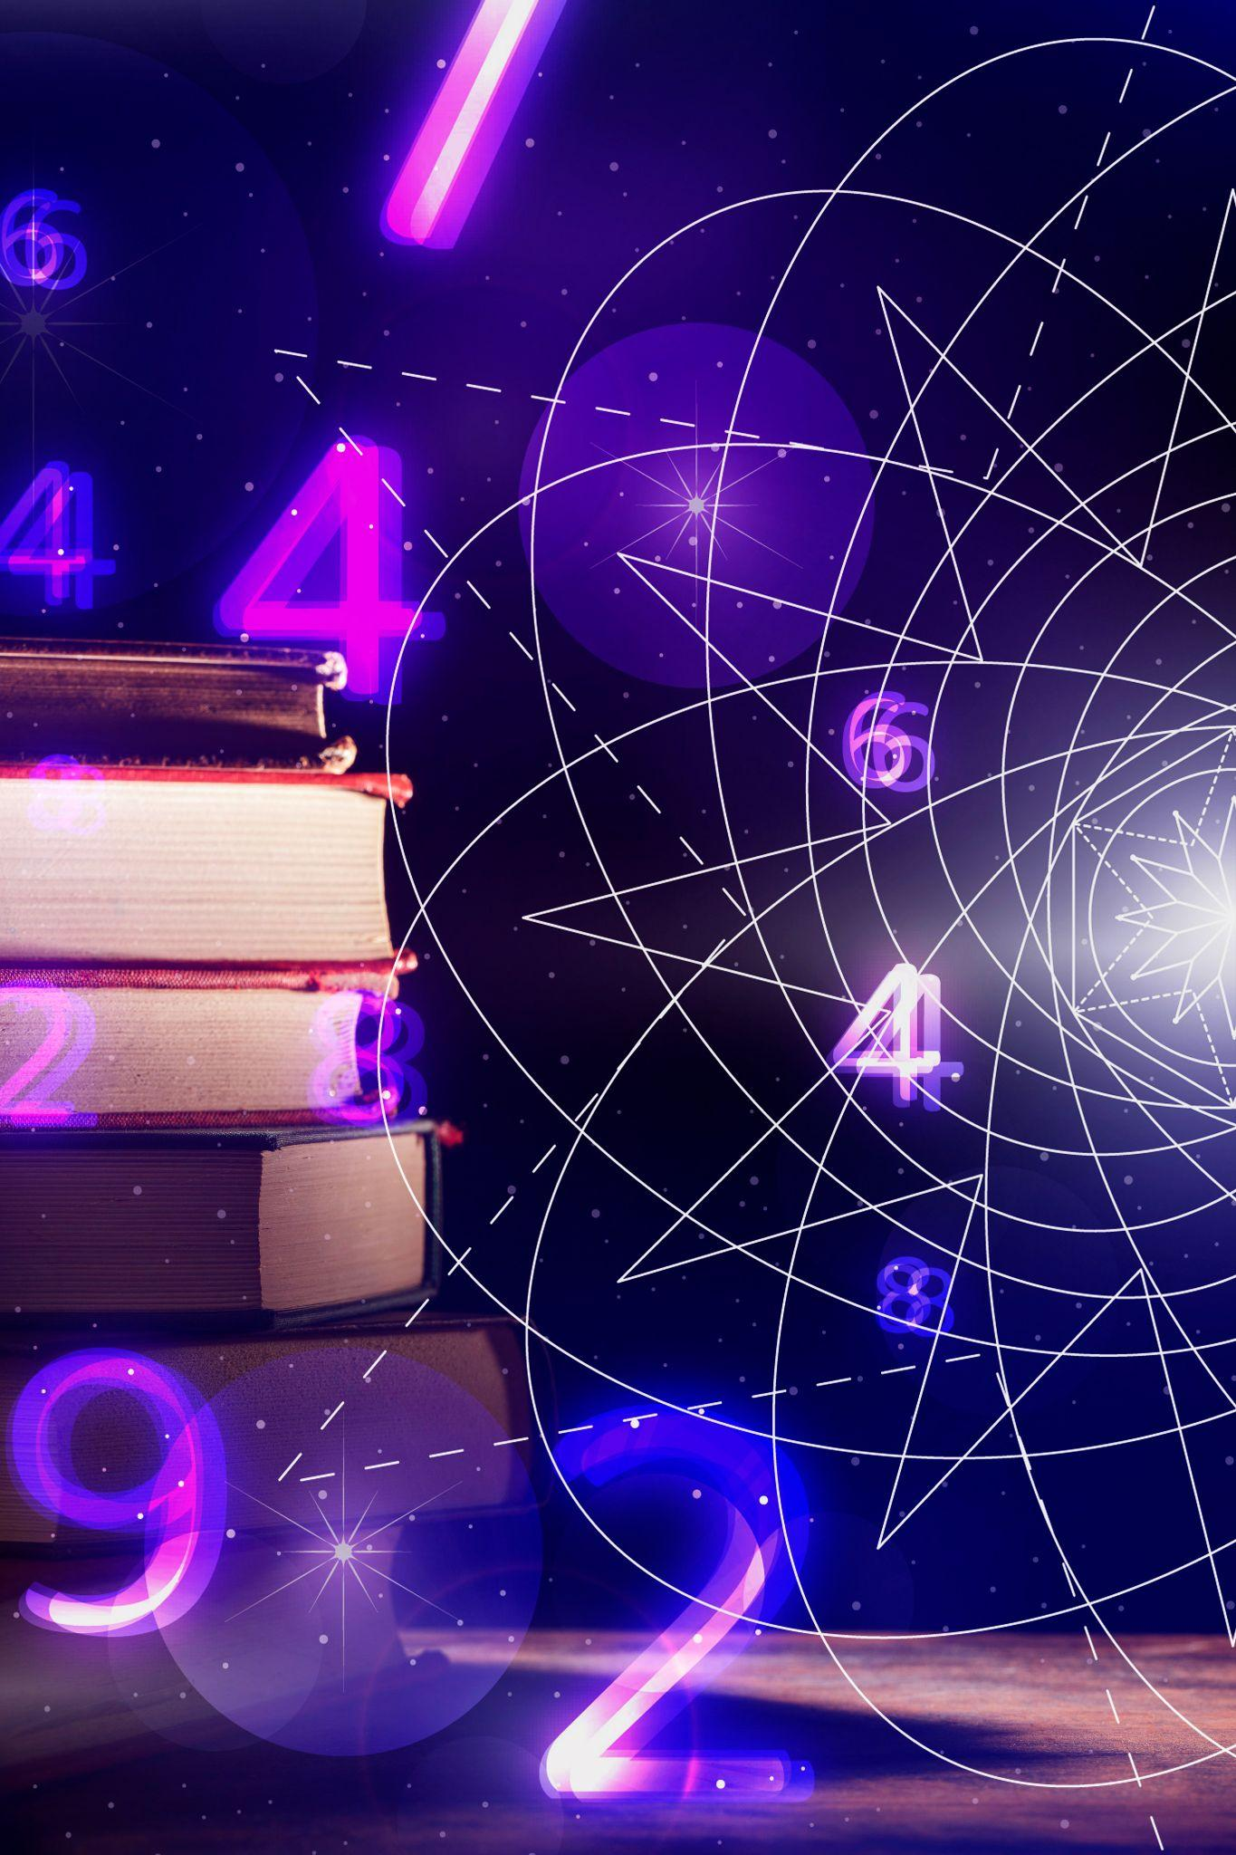
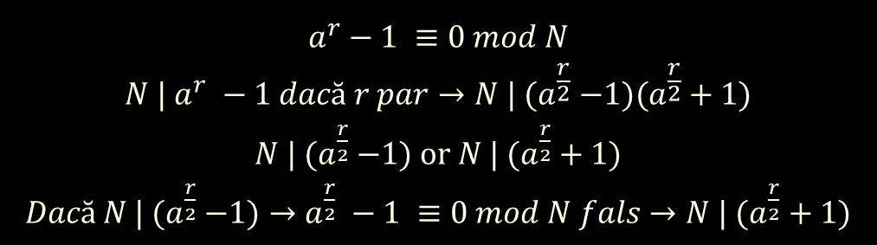
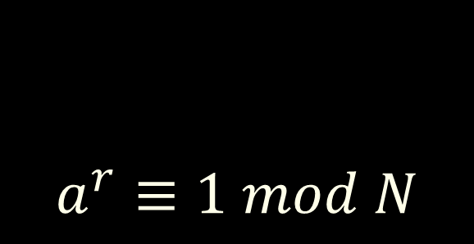
$$a^{r}≡1 mod N$$
$$a^{r}−1 ≡0 mod N$$
$${N | a}^{r} −1 dacă r par→N | {(a}^{\frac{r}{2}} −1)(a^{\frac{r}{2}}+1)$$
$N |$ ${(a}^{\frac{r}{2}} −1) or N | {(a}^{\frac{r}{2}} + 1)$
$Dacă$ $N |$ ${(a}^{\frac{r}{2}} −1)→a^{\frac{r}{2}} −1 ≡0 mod N fals→N | {(a}^{\frac{r}{2}} + 1)$

Slide 17
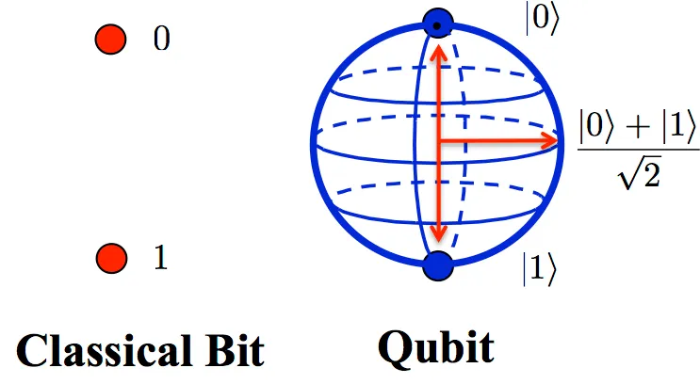

Partea Cuantică(Quantum order-finding subroutine)
A doua parte a algoritmului lui Shor necesită găsirea celui mai mic r astfel încat $a^{r}≡1 mod N$. Pe un calculator clasic nu există niciun algoritm care să rezolve această problemă în timp polinomial, abordarea fiind de a testa r-uri pe rând pană găsim soluția dorită.
Acest lucru se schimbă cu ajutorul calculatoarelor cuantice și a posibilități de a calcula funcția pentru mai multe valori simultan datorită abilității qubiți-lor de a putea fi in 2 stări in acelasi timp.
Această parte este alcătuită din 2 părți semnificative:
Exponențierea Modulară Cuantică
Transformata Fourier Cuantică

Slide 18
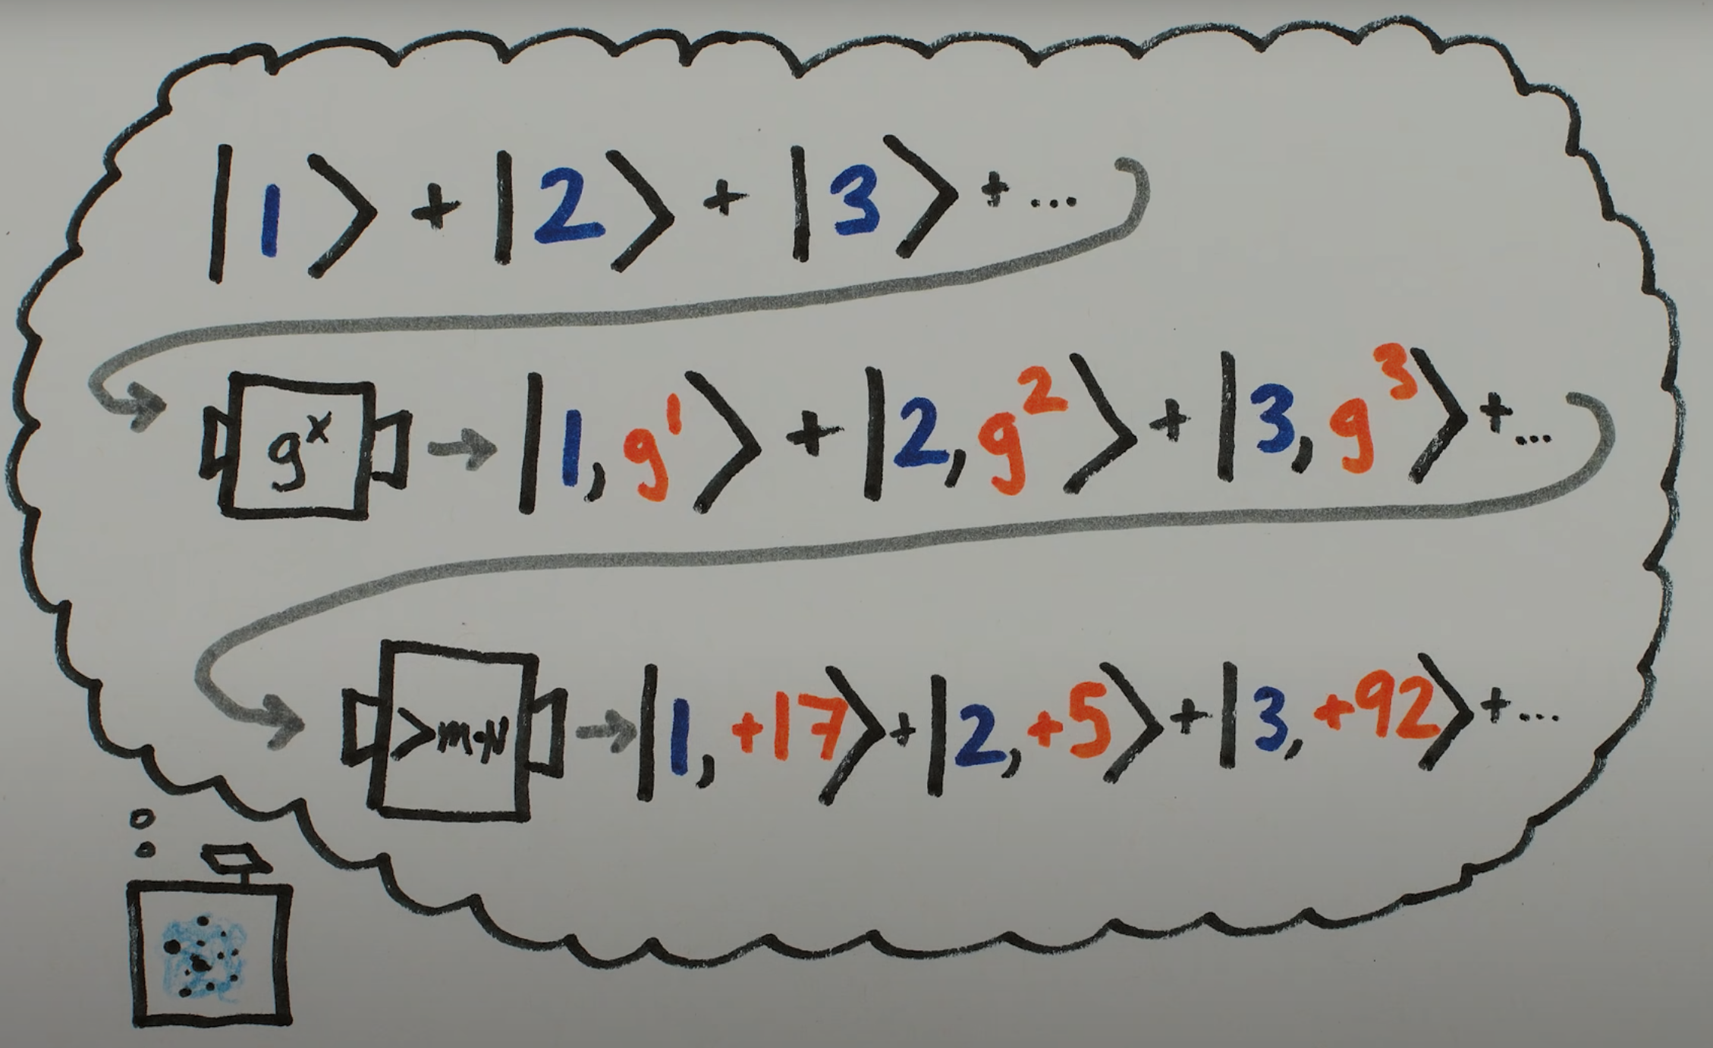

Exponențierea Modulară Cuantică
Ne folosim de abilitatea qubiților și introducem ca input o superpoziție ce reține toate r-urile pe care vrem să le testăm.
Deși noi putem calcula simultan valorile funcției, rezultatul este tot o superpoziție ce este imposibil de măsurat deoarece am obține doar puterea unui număr aleator din cele pe le-am dat in superpoziția de intrare.
Pentru a rezolva această problemă, o să măsurăm doar rezultatul calculului, nu și valoarea de la care a provenit și o să obținem o superpoziție determinată de toate valorile atribuite lui r pentru care rezultatul este același.
Diferența între valorile consecutive care rămân din cele rezultate de mai sus este valoarea noastră căutată.
$$|I, v> + |I+r, v> + |I+2r, v> +…$$

Slide 19
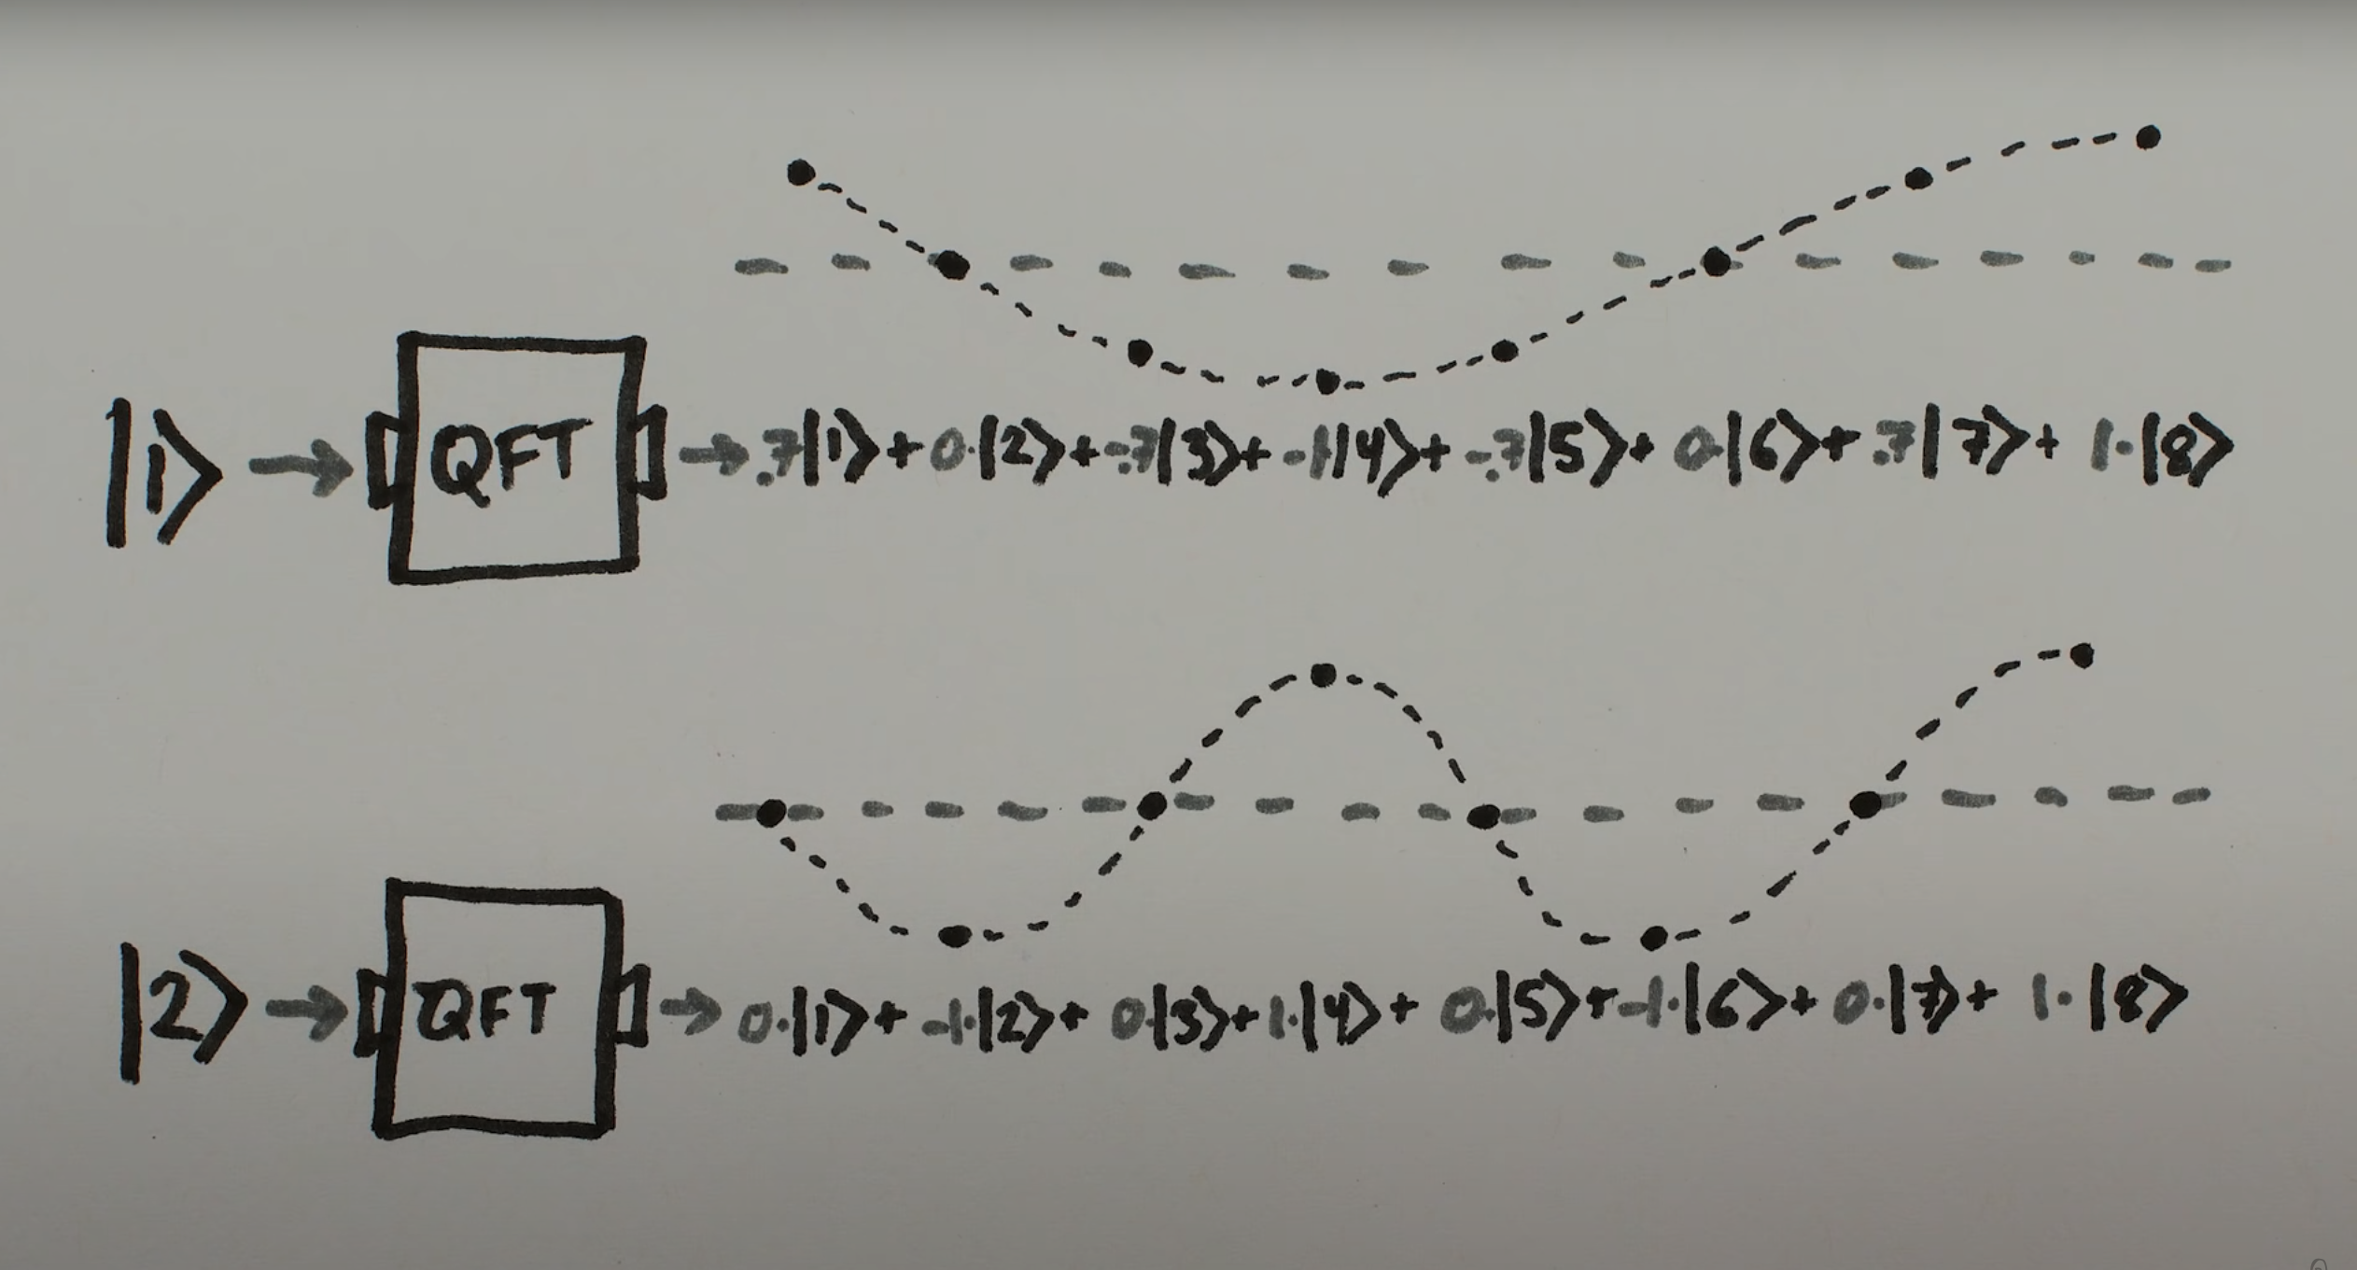
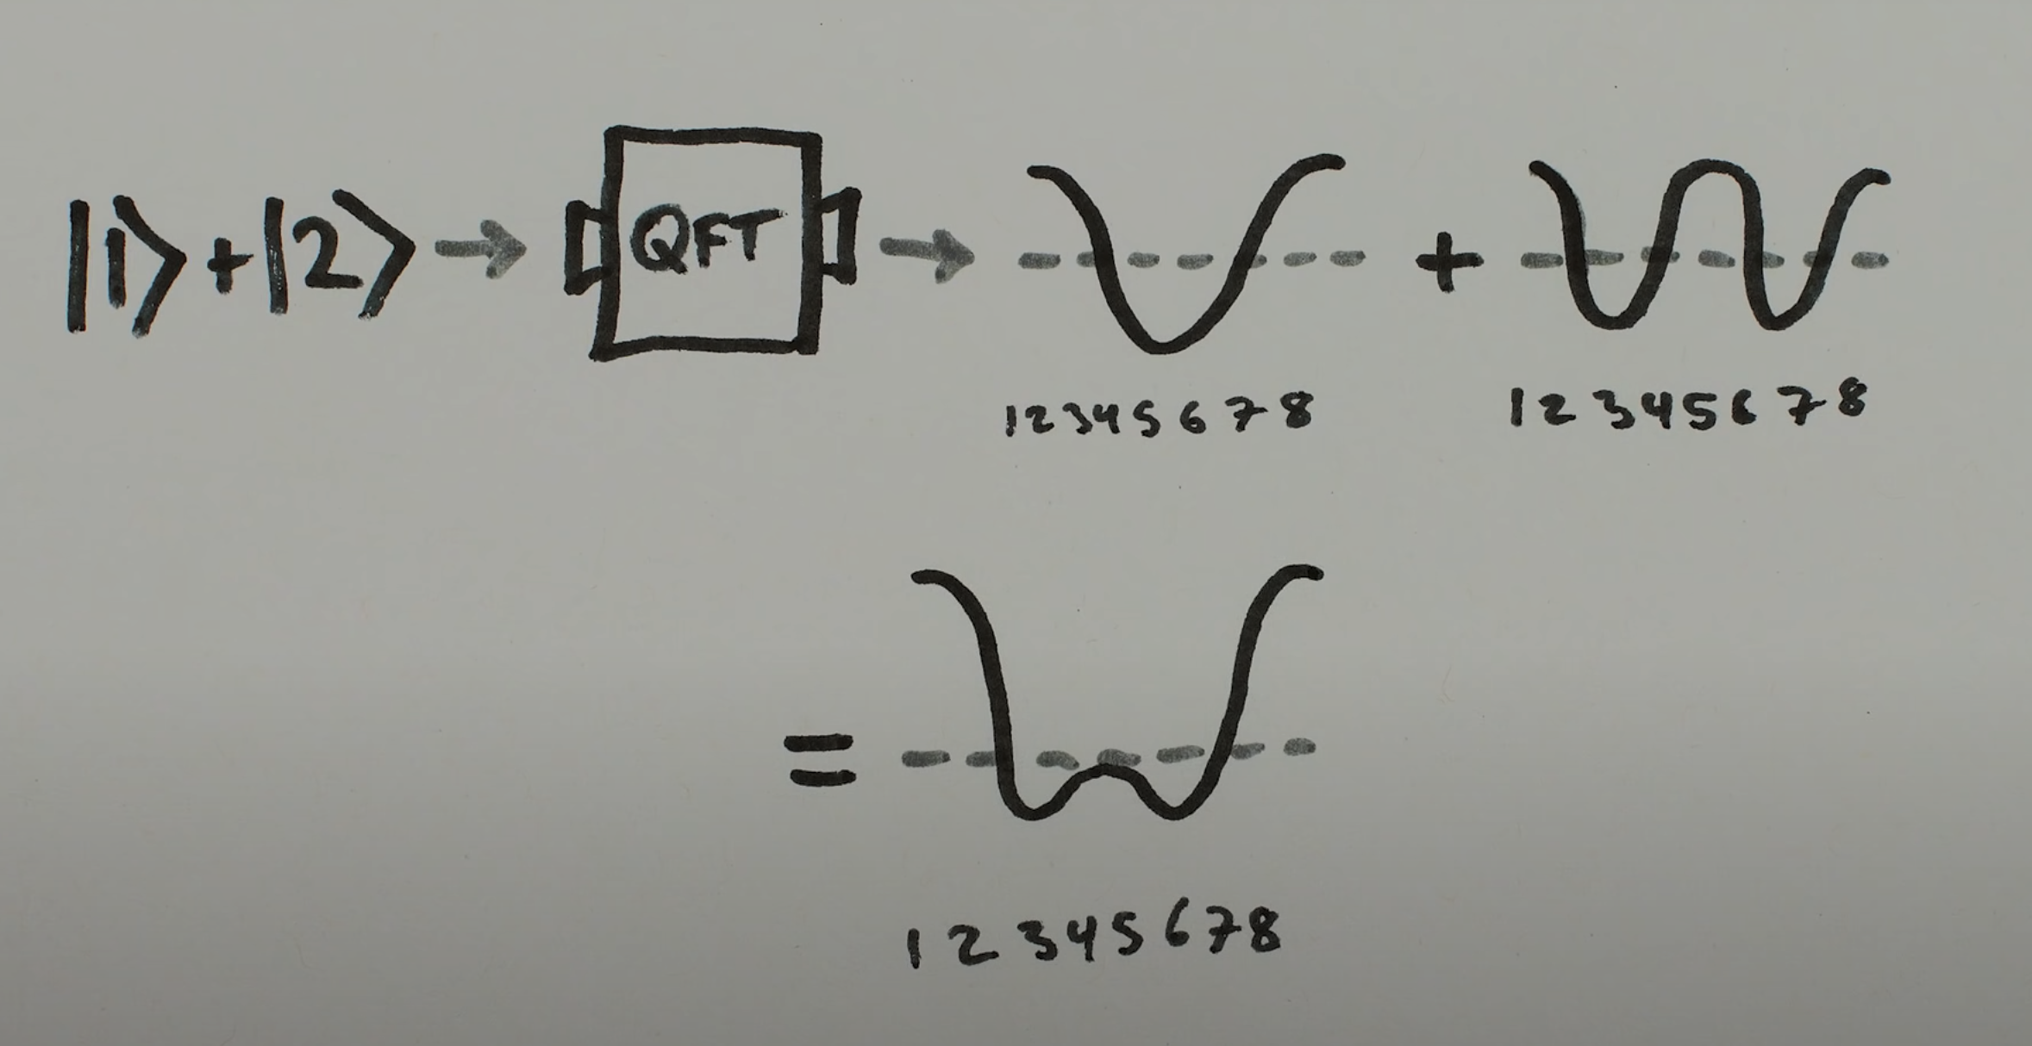
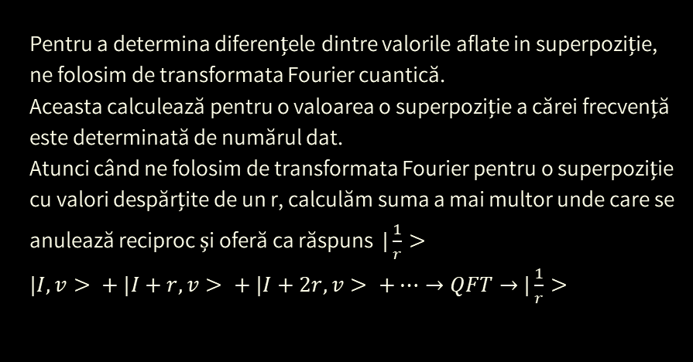
Transformata Fourier Cuantică
Pentru a determina diferențele dintre valorile aflate in superpoziție, ne folosim de transformata Fourier cuantică.
Aceasta calculează pentru o valoarea o superpoziție a cărei frecvență este determinată de numărul dat.
Atunci când ne folosim de transformata Fourier pentru o superpoziție cu valori despărțite de un r, calculăm suma a mai multor unde care se anulează reciproc și oferă ca răspuns $|\frac{1}{r}>$
$|I, v> + |I+r, v> + |I+2r, v> +…→QFT→$ $|\frac{1}{r}>$

Slide 20
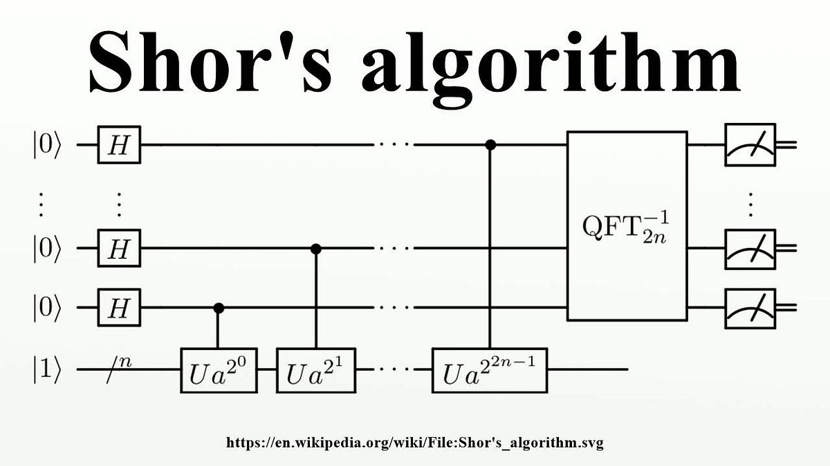

Slide 21
04
Limitari ale Algoritmului lui Shor

Slide 22
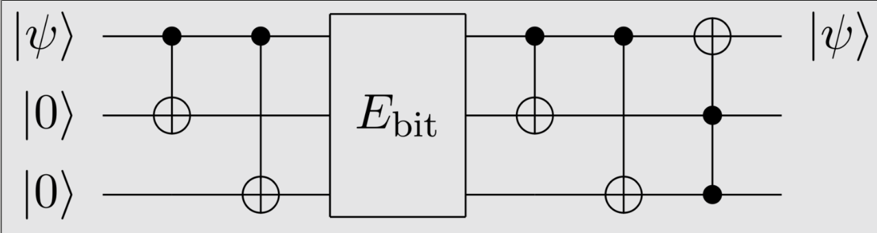
Problema cuantică a algoritmului
O mare problemă a Algoritmului lui Shor provine din partea sa cuantică, având nevoie de aceasta pentru găsirea lui r. Operațiile cu qubiți se dovedesc a fi "fragile", acestea fiind sensibile la orice urmă de zgomot. De asemenea, imperfecțiuni fizice ale sistemului pot contribui la acest zgomot. O componentă vitală a combaterii zgomotului este quantum error correction (QEC). Dată fiind natura diferită a qubiților față de biții clasici, pot apărea 2 tipuri de erori. O eroare este comună ambelor tipuri de biți si aceasta este bit flip-ul, iar eroarea specifică qubiților este sign flip-ul. Pentru a rezolva aceste doua tip-uri de erori, ne vom folosi de un circuit special numit Shor Code. Acesta însă folosește 8 qubiți pentru a corecta un singur qubit.

Slide 23
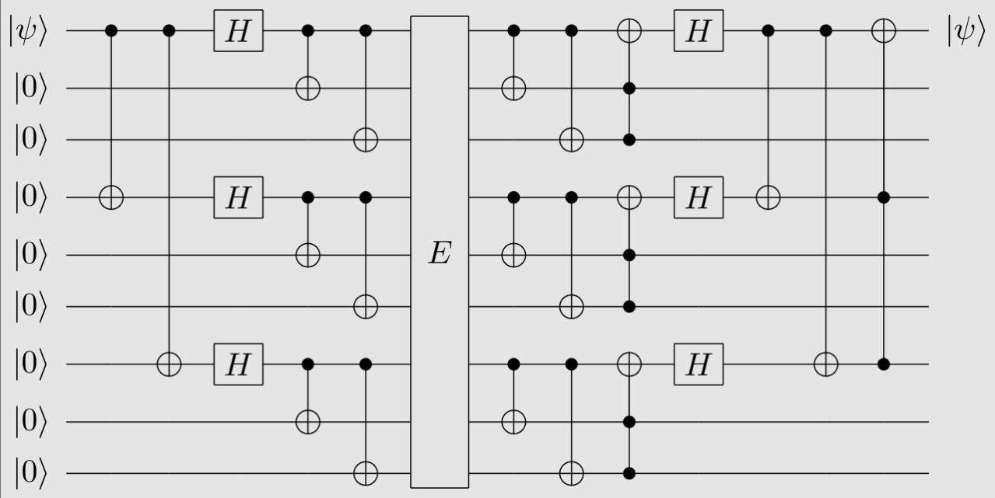

Slide 24
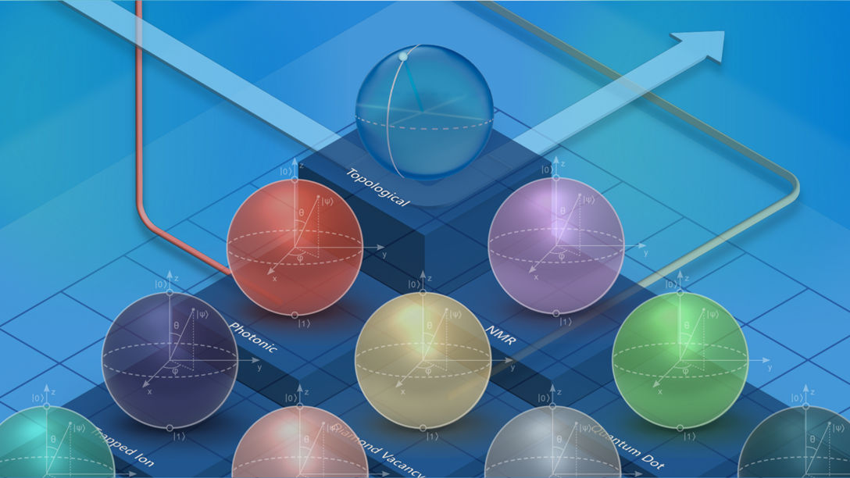
După cum se poate vedea, pentru a corecta un singur qubit este nevoie de un număr mare de alți qubiți si de un număr mare de operații. Acest lucru nu ar fi o problemă, dacă am lucra cu biți clasici, care sunt stabili în timp. Dificultatea apare când se lucrează cu qubiți, datorită timpului de decoerență cuantică (Quantum decoherence). Acest fenomen este problematic din cauza timpului scurt de coerența al qubiților, după un anumit timp aceștia acumulând prea mult zgomot, nemaiputând fii folosiți. Pentru a se rezolva această problemă se pot folosi diferite tipuri de qubiți, cum ar fi superconducting qubits, trapped ion qubits, etc.

Slide 25
O altă problemă cuantică a algoritmului lui vine din scalabilitatea tehnologiei. Pentru a putea fii folosit algoritmul cu scopul de a sparge o cheie RSA de 2048 biți (recomandarea minima a NIST din 2015), ar fi nevoie de un computer cuantic cu 2048 qubiți logici (cei de error correction nu ne ajută), iar computerele cuantice din prezent nu au îndeajuns de mulți qubiți. O echipă de profesori de la Hardvard au reușit să ajungă la 48 de qubiți logici, dar adăugarea de qubiți nu este așa de ușoară ca adăugarea de biți clasici. Din cauza fenomenului de quantum entanglement necesar calculelor si fragilitatea inerenta a qubiților face adăugarea acestora un proces foarte dificil.

Slide 26
O ultimă limitare a algoritmului lui Shor ar putea veni din partea sa clasica, după aflarea lui r. Dacă s-a găsit un r par, ridicarea la putere a lui a și calcului cmmdc-ului pentru numere foarte mari ar putea fi un mic bottleneck pentru algoritm, deși acestă problemă este mult mai mica decât problemele care vin din partea cuantică.
În concluzie, deși momentan algoritmul lui Shor nu poate fi folosit decât în scop educațional, acesta este unul dintre cei mai buni algoritmi de factorizare al numerelor foarte mari, în cazul in care un calculator quantic cu suficienți qubiți este disponibil.

Slide 27
Resurse
Resurse folosite în realizarea proiectului:
Template prezentare powerpoint: https://slidesgo.com/theme/quantum-computing-major-for-college
Imagine qubit: https://www.quantum-inspire.com/kbase/qubit-basis-states/
Imagine bit/qubit: https://medium.com/@adubey40/classical-bit-vs-qubit-fa6c6c06e8f
Imagini slide 7 și 8: https://www.youtube.com/watch?v=lvTqbM5Dq4Q&t=830s
Imagine Shor’s Algorithm: https://medium.com/@sanchit.madane.2003/shors-algorithm-bf431cac2f24

Slide 28
Resurse
Resurse cu rol de documentație:
https://en.wikipedia.org/wiki/Quantum_computing
https://aws.amazon.com/what-is/quantum-computing/
https://atelier.net/insights/quantum-conundrum-challenges-quantum-computing
https://quantumcomputinguk.org/tutorials/quantum-error-correction-shor-code-in-qiskit
https://en.wikipedia.org/wiki/Key_size#:~:text=Asymmetric%20algorithm%20key%20lengths,-The%20effectiveness%20of&text=The%20most%20common%20methods%20are,minimum%20since%20at%20least%202002.
https://physicsworld.com/a/quantum-processor-integrates-48-logical-qubits/
https://en.wikipedia.org/wiki/Shor%27s_algorithm
https://www.geeksforgeeks.org/shors-factorization-algorithm
https://www.classiq.io/insights/shors-algorithm-explained
https://github.com/Qiskit/textbook/blob/main/notebooks/ch-algorithms/shor.ipynb
https://www.sciencedirect.com/topics/mathematics/factorization-problem
https://www.veritas.com/information-center/rsa-encryption
https://en.wikipedia.org/wiki/Integer_factorization
https://en.wikipedia.org/wiki/Factorization

